Slide 1
PICO-LON dark matter search
K.Fushimi for PICO-LON collaboration
Why NaI？
PICO-LONの現状
現在の取り組み
将来の展望

Slide 2
Why NaI ?
CDMS-Si
Si, Ge, NaIでは信号の発見？
Xeでは信号なし、Arもなし？。
Target依存性が大きい？
検出方法による感度の差はないのか？
NaIの中のNa？ I?
あと、季節変化でDAMA/LIBRAを〇〇する。
見つけたら薄型で相互作用の分析をする
CoGeNT

Slide 3
現状１：Purity of NaI(Tl)
 | DAMA | DM-Ice | Ingot 26~37 (2016) | Goal of PICO-LON
^{nat}K (ppb) | <20 | 660 | ～80 | <20
²³²Th(ppt) | 0.5-0.7 | 2.5 | 0.3±0.5 | <4
²³⁸U(ppt) | 0.7-10 | 1.4 | 4.7±0.3 | <10
²¹⁰Pb (μBq/kg) | 5-30 | 1470 | 29.4±6.6 | < 5
U-chain: 1ppt= 12.3μBq/kg
Th-chain: 1ppt= 4.0μBq/kg
²¹⁰Pb: 1ppt=2.5kBq/kg
DAMA: NIM A592 (2008) 297.
DM-ICE: Phys. Rev. D90 (2014) 092005.
Notes:
The final ingot reached to the same level of DAMA’s crystals.

Slide 4
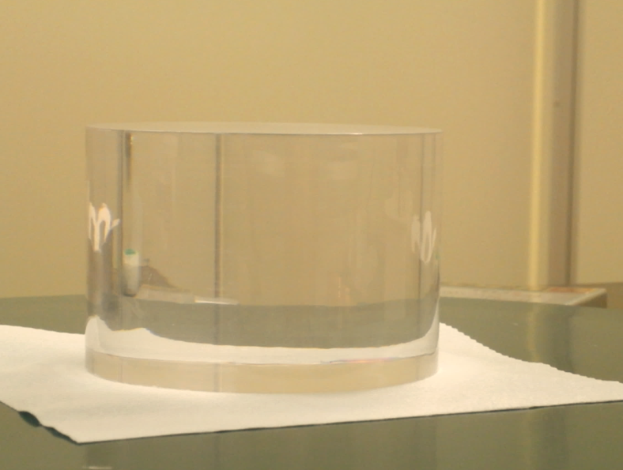
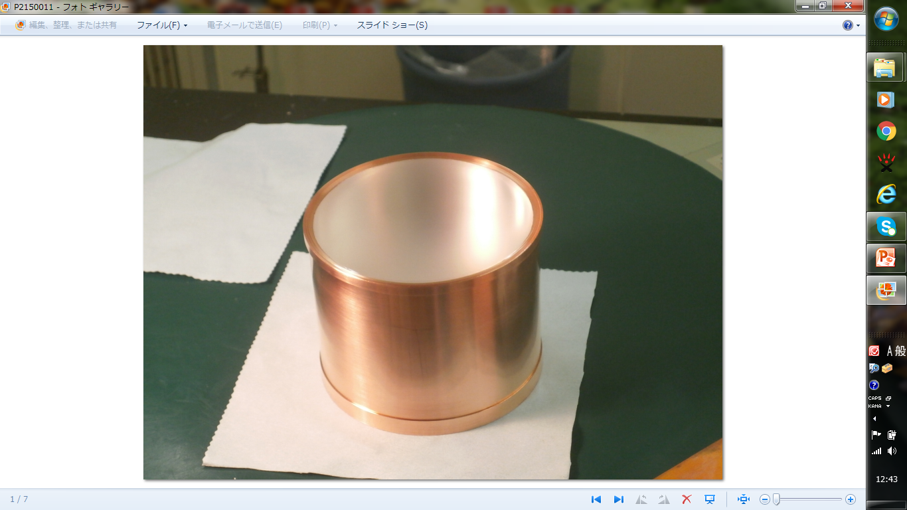
Potassium reduction in NaI(Tl)
Chemical process of raw NaI powder
  Cation exchange resin for potassium and radium ion.
Pure and good graphite crucible
  NaI(Tl) do not interact with crucible.
Clear and pure NaI(Tl) was produced successfully.

Slide 5
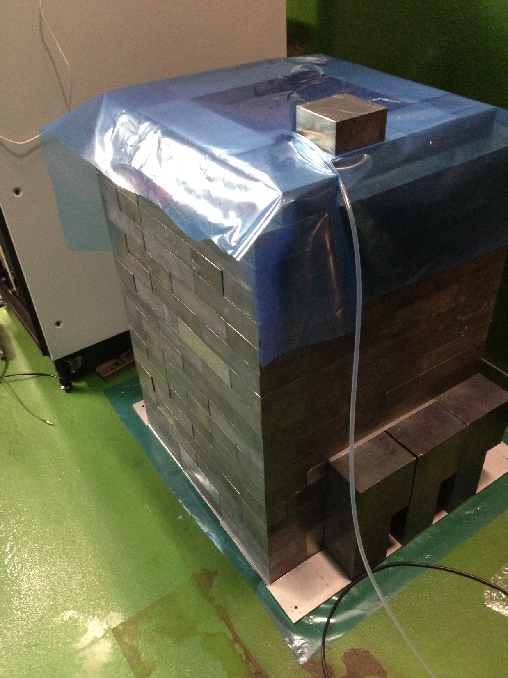
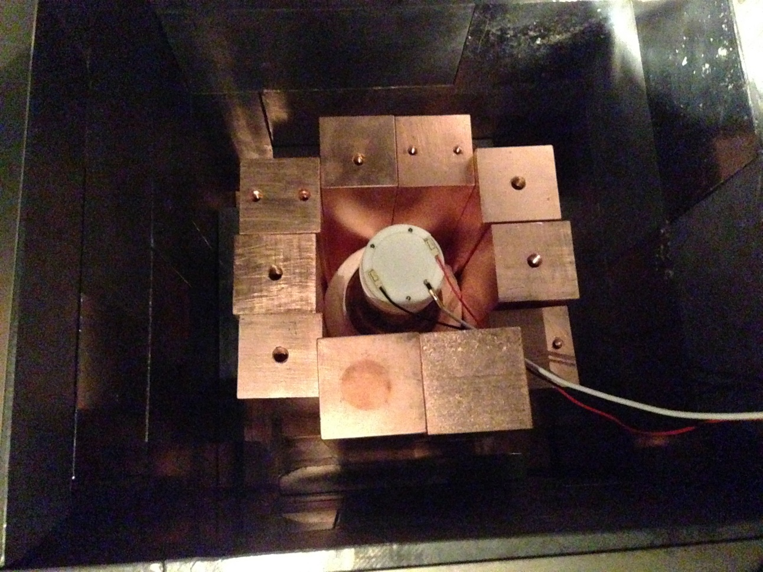
現状３：低バックグラウンド測定
Shield construction
KamLAND area
OFHC 5 cm+Old lead 20 cm+
N₂ flow→²²²Rn was reduced

Slide 6
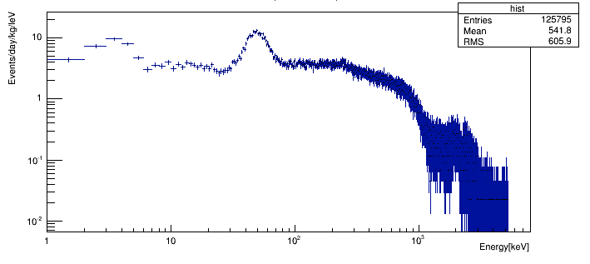
3 keV X ⁴⁰K
46.5 keV γ (²¹⁰Pb)
16.1 days X 2.27 kg exposure.
Preliminary!
バックグラウンドの理解

Slide 7
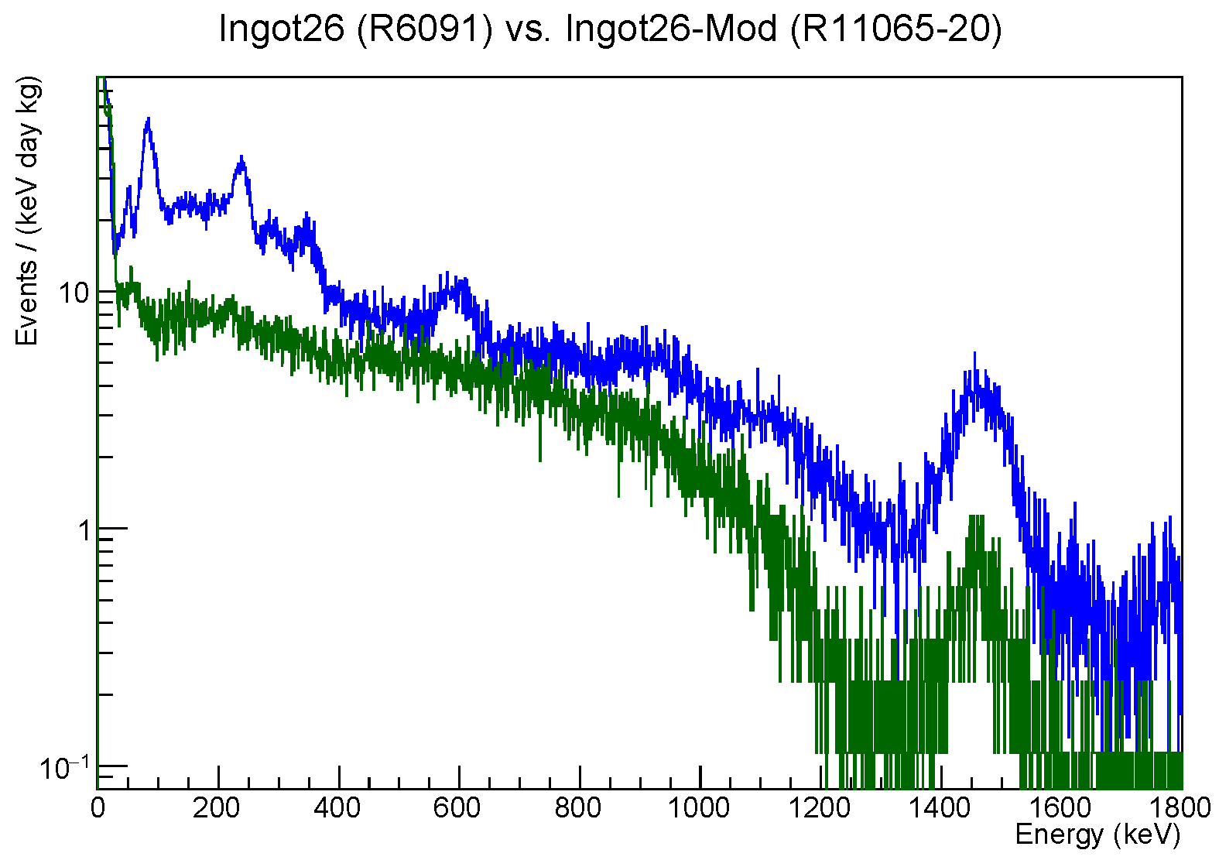
New Measurement
U/Th peaks from ClP/Cu
(estimated by MC)
were all removed
⁴⁰Kγ decreased to 15%
474.1 ± 8.3 cpd/kg
70.9 ± 4.3 cpd/kg
~8cpd/keV/kg @ ~10keV
c.f. DM-Ice (7cpd/keV/kg)
DAMA (1cpd/keV/kg)
⁴⁰K β/γ ratio suggests
dominant NaI internal ⁴⁰K.
(should be checked with MC)

Slide 8
現在の取り組み
バックグラウンドの理解
⁴⁰Kはどこにあるの？ 80 ppbくらいありそう
²¹⁰Pbはどこ？ α線が全然見えていない
エネルギー分解能
  Tlの濃度分布があったせいかも
  均一にする方法を実施予定

Slide 9
DAMAのカリウムについて

Slide 10
現状１：Purity of NaI(Tl)
 | DAMA | DM-Ice | Ingot 26~37 (2016) | Goal of PICO-LON
^{nat}K (ppb) | <20 | 660 | ～80 | <20
²³²Th(ppt) | 0.5-0.7 | 2.5 | 0.3±0.5 | <4
²³⁸U(ppt) | 0.7-10 | 1.4 | 4.7±0.3 | <10
²¹⁰Pb (μBq/kg) | 5-30 | 1470 | 29.4±6.6 | < 5
U-chain: 1ppt= 12.3μBq/kg
Th-chain: 1ppt= 4.0μBq/kg
²¹⁰Pb: 1ppt=2.5kBq/kg
DAMA: NIM A592 (2008) 297.
DM-ICE: Phys. Rev. D90 (2014) 092005.
Notes:
The final ingot reached to the same level of DAMA’s crystals.

Slide 11
将来の展望
新学術追加予算
  6 kgの大型NaI(Tl)結晶を作る
  結晶製造方法までは確立しているはず
  Tl濃度の均一化についてテスト中
  結晶の成型・研磨
  検出器の組み立て
  バックグラウンドを取り込まない組み立て方法を検討中

Slide 12
Scale up
250 kg
~2025
54 kg
~2020

